Slide 1
Полиморфизм в языке программирования С++
Лекция 7

Slide 2
1 Полиморфизм в С++
Полиморфизм в С++
на этапе компиляции
на этапе исполнения программы
перегрузка операторов и функций
производные классы и виртуальные функции

Slide 3
2 Понятие виртуальной функции
Виртуальные функции – это функции, которые объявляются с использованием ключевого слова virtual в базовом классе и переопределяются в одном или нескольких производных классах.
При вызове функции, объявленной виртуальной, через указатель на базовый тип, во время выполнения программы определяется, какая виртуальная функция будет вызвана, в зависимости от того, на объект какого класса будет указывать указатель.

Slide 4
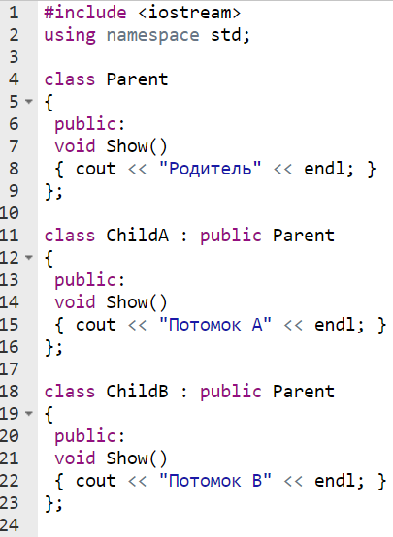
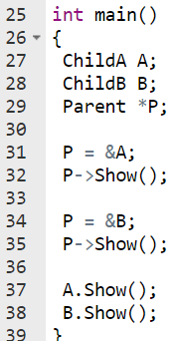
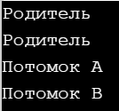
В примере не используется виртуальная функция

Slide 5
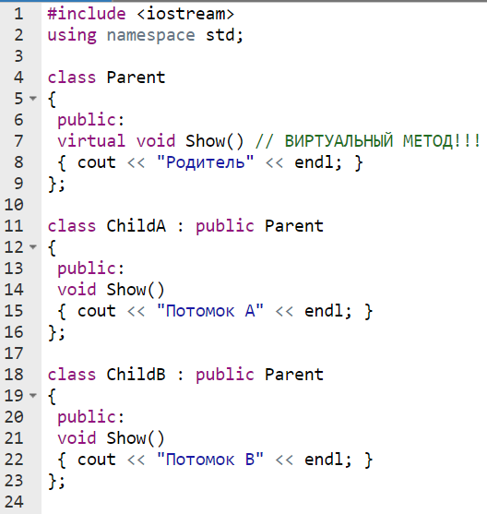
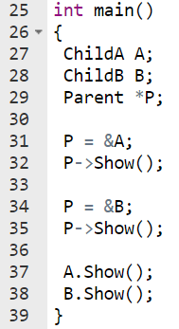
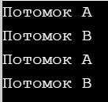
Для программы на предыдущем слайде изменена одна строка (строка 7) – метод Show() теперь виртуальный)!!!

Slide 6
3 Абстрактные классы и чистые виртуальные функции
Базовый класс, объекты которого никогда не будут реализованы, называется абстрактным классом.
Чистая виртуальная функция – это функция, после объявления которой добавлено выражение = 0 (для защиты объектов базового класса от реализации )

Slide 7
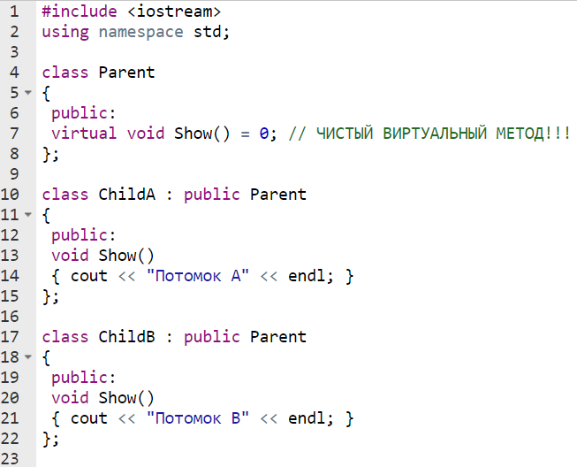
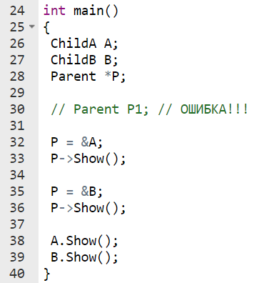
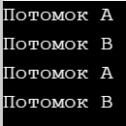
Метод Show() ЧИСТЫЙ виртуальный (строка 7), а класс Parent абстрактный и объекты класса Parent нельзя создавать (строка 30)!!!

Slide 8
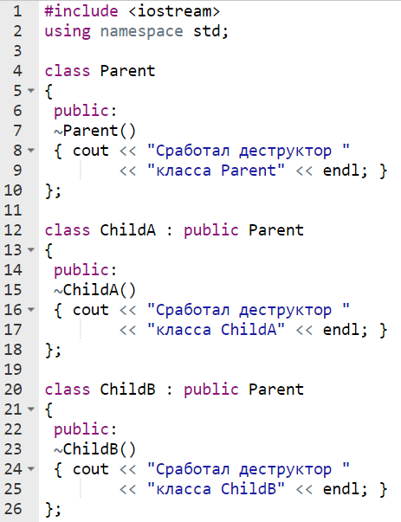
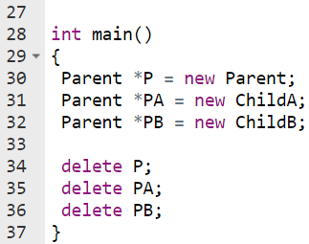
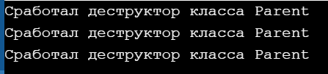
4 Виртуальные деструкторы
Деструктор базового класса обязательно должен быть виртуальным!!!
Пример программы без виртуального деструктора:

Slide 9
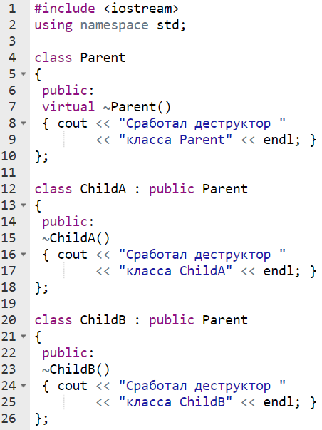
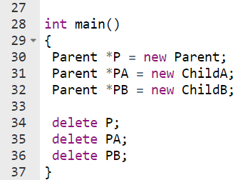
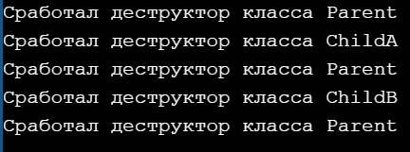
Пример программы с виртуальным деструктором:

Slide 10
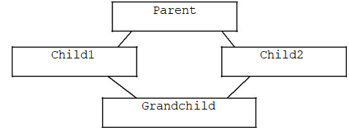
5 Виртуальные базовые классы
Виртуальный базовый класс — это класс, объект которого является общим для использования всеми дочерними классами
class Parent
{ … };
class Child1: virtual public Parent
{ … };
class Child2: virtual public Parent
{ … };
class Grandchild: public Child1, public Child2
{ … };
При создании класса Grandchild, мы получим только одну копию Parent, которая будет общей как для Child1, так и для Child2.

Slide 11
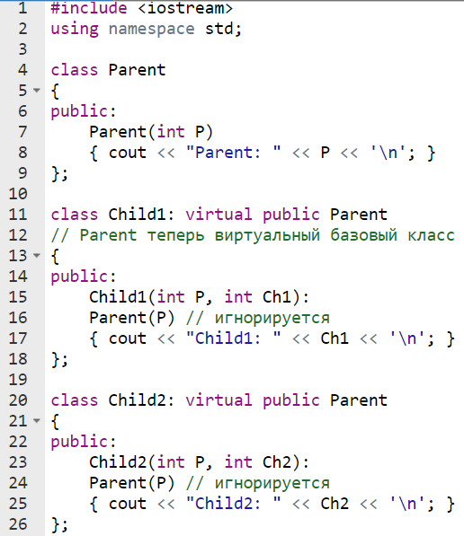
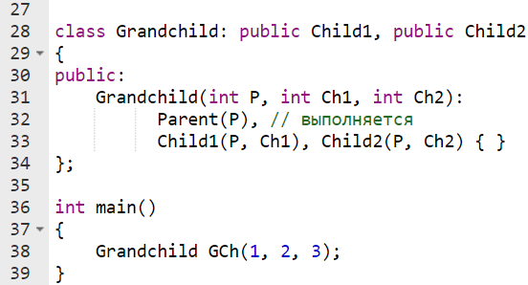


Slide 12
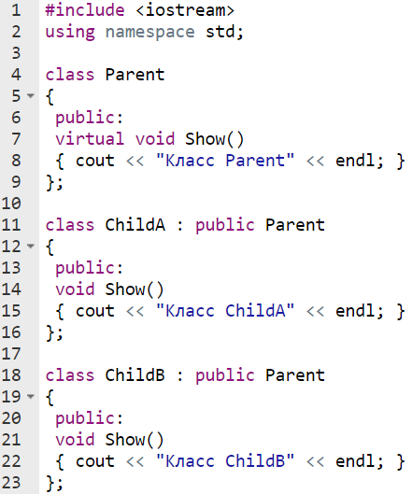
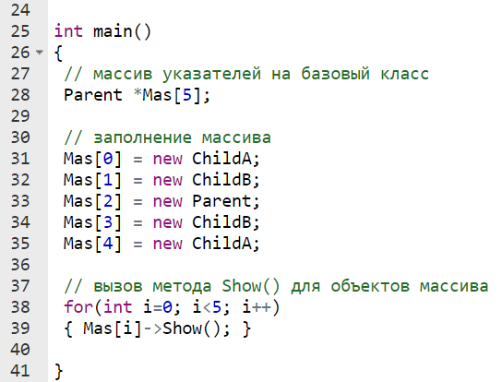
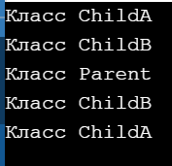
6 Массив объектов родительского класса с объектами производных классов
Пример №1:

Slide 13
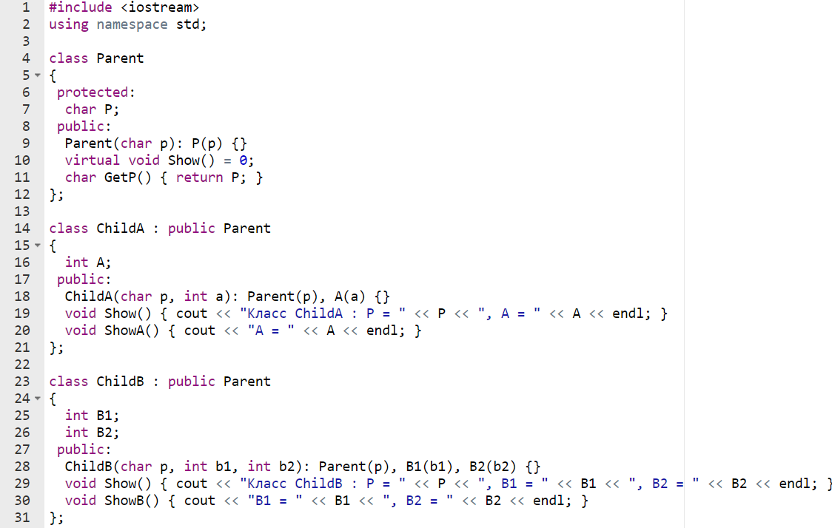
Пример №2:

Slide 14
